Slide 1
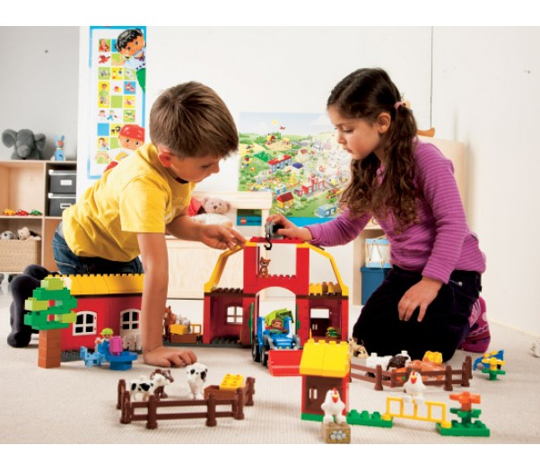
Конструирование в образовательной области «Художественно-эстетическое развитие »
Муниципальное бюджетное дошкольное образовательное учреждение № 11 «Детский сад общеразвивающего вида с приоритетным осуществлением деятельности по художественно-эстетическому направлению развития воспитанников»

Slide 2
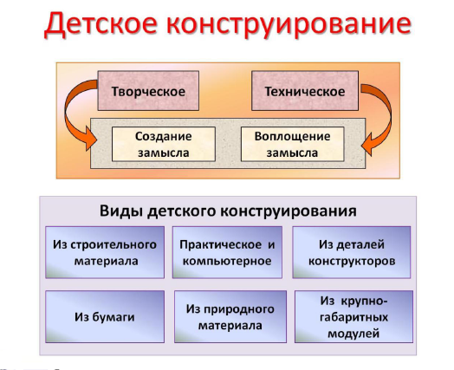

Slide 3
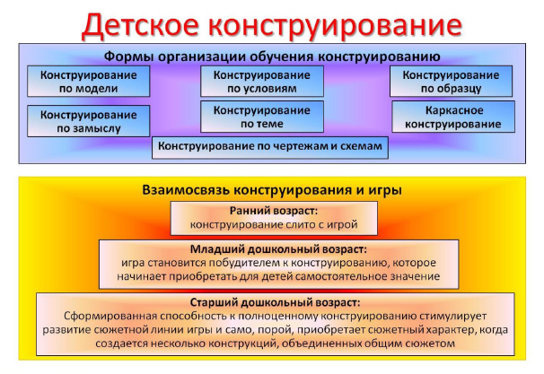

Slide 4
Младшая группа
Подводить детей к простейшему анализу созданных построек.
Совершенствовать конструктивные умения, учить различать, называть и использовать основные строительные детали, сооружать новые постройки, используя полученные ранее умения, использовать в постройках детали разного цвета.
Учить располагать кирпичики, пластины вертикально, ставить их плотно друг к другу, на определенном расстоянии. Побуждать детей к созданию вариантов конструкций, добавляя другие детали.
Изменять постройки двумя способами: заменяя одни детали другими или надстраивая их в высоту, длину.
Развивать желание сооружать постройки по собственному замыслу.
Приучать детей аккуратно складывать детали в коробки.

Slide 5
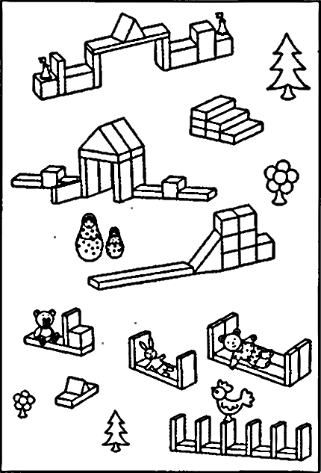
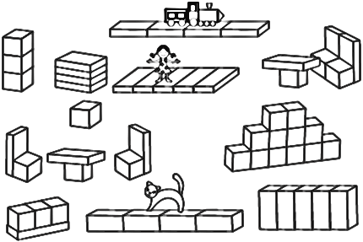

Slide 6
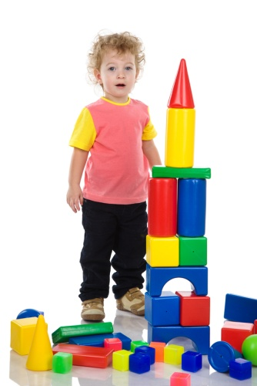
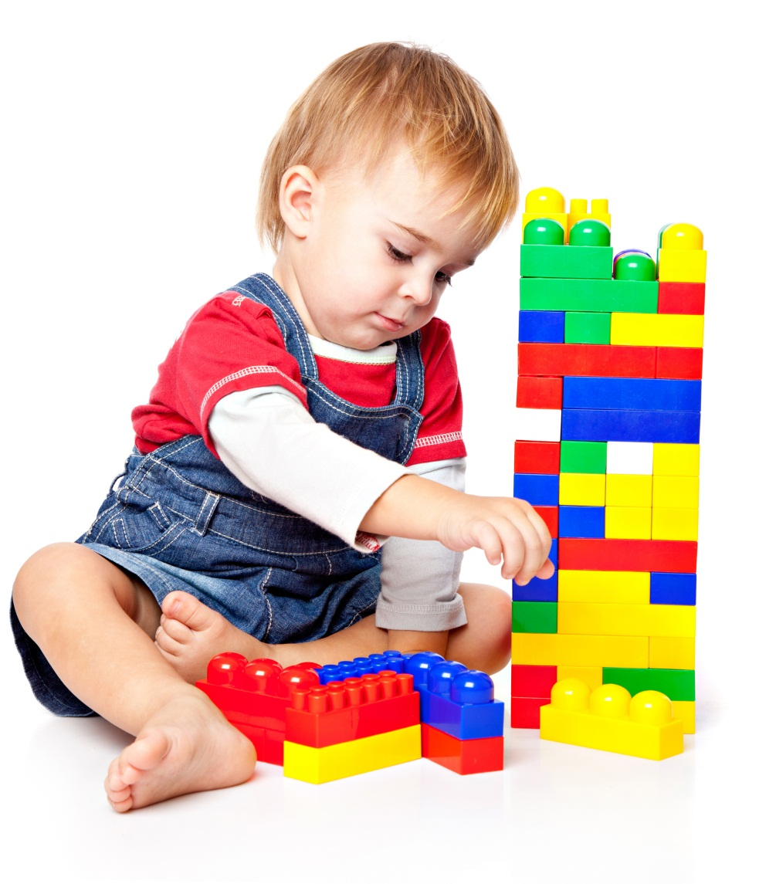

Slide 7
Средняя группа
Продолжать развивать у детей способность различать и называть строительные детали; учить использовать их с учетом конструктивных свойств.
Учить анализировать образец постройки: выделять основные части, различать и соотносить их по величине и форме, устанавливать пространственное расположение этих частей относительно друг друга.
Учить самостоятельно измерять постройки, соблюдать заданный воспитателем принцип конструкции.
Учить сооружать постройки из крупного и мелкого строительного материала, использовать детали разного цвета для создания и украшения построек.
Обучать конструированию из бумаги: сгибать прямоугольный лист бумаги пополам, совмещая стороны и углы, приклеивать к основной форме детали.
Приобщать детей к изготовлению поделок из природного материала: коры, веток, листьев, шишек, каштанов, ореховой скорлупы, соломы. Учить использовать для закрепления частей клей, пластилин; применять в поделках катушки, коробки разной величины.

Slide 8
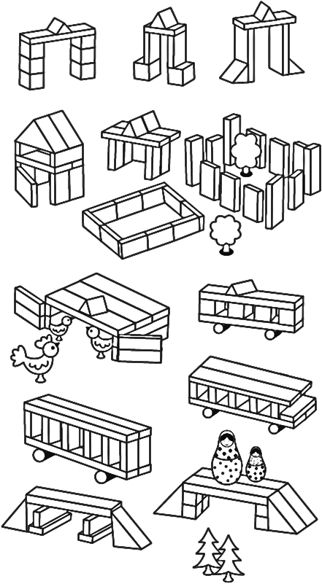
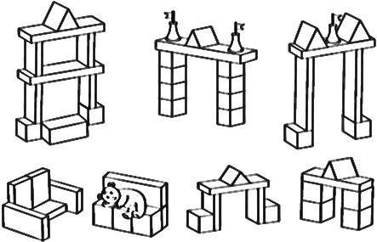

Slide 9
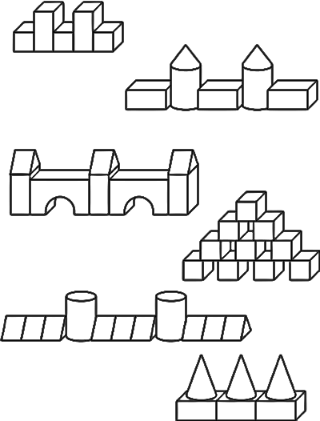
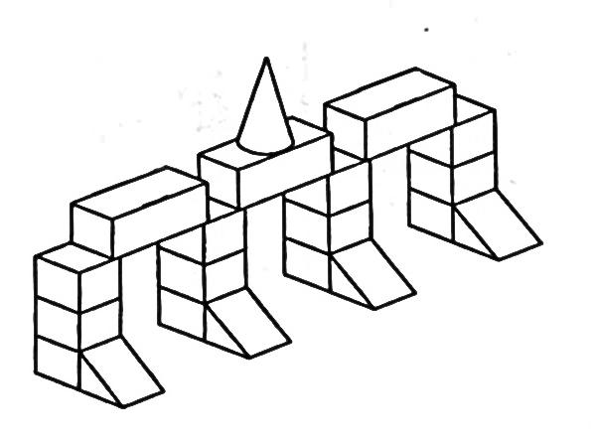

Slide 10
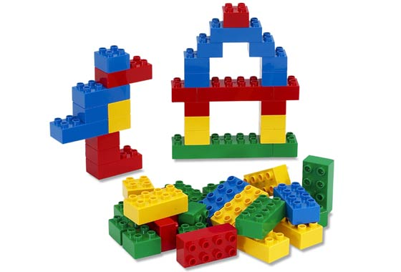
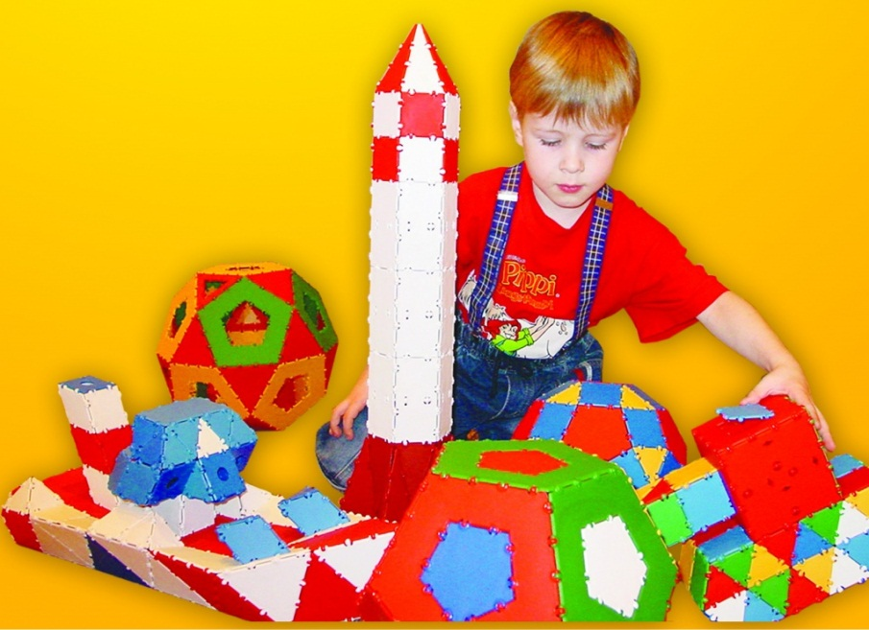
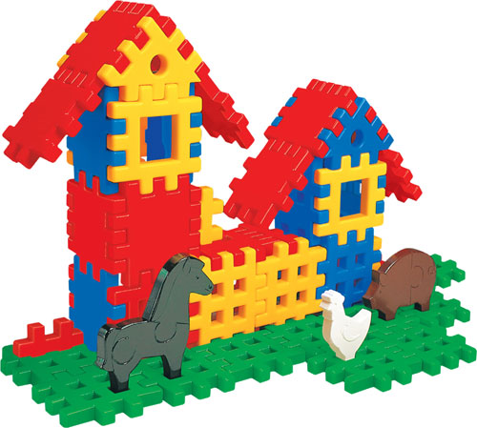
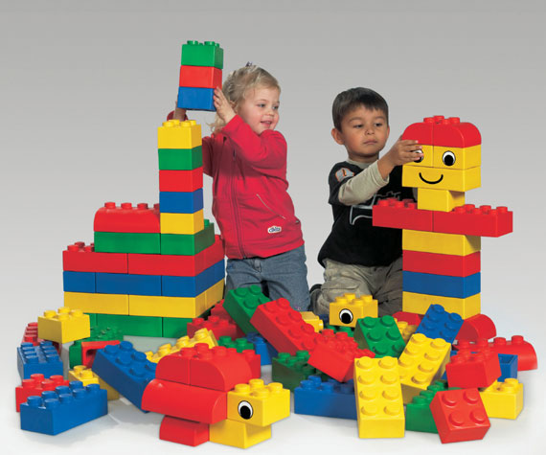

Slide 11
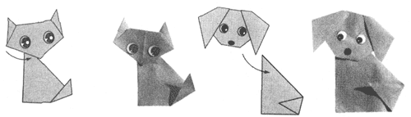
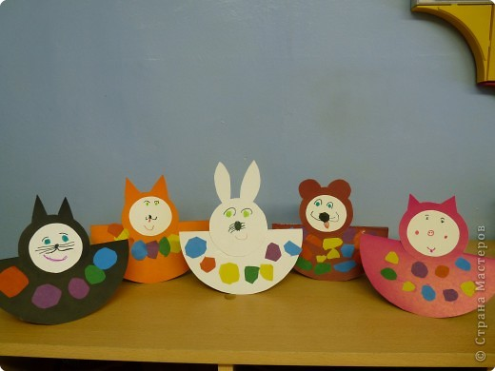
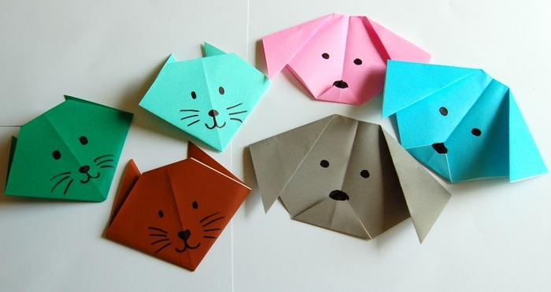

Slide 12
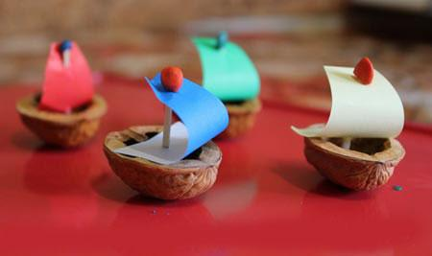
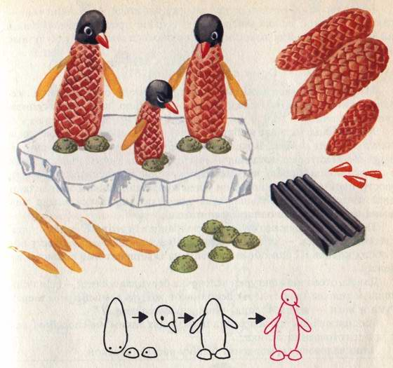

Slide 13
Старшая группа
Продолжать развивать умение детей создавать разнообразные постройки и конструкции.
Учить выделять основные части и характерные детали конструкций.
Помогать анализировать сделанные воспитателем поделки и постройки.
Знакомить с новыми деталями: разнообразными по форме и величине пластинами, брусками, цилиндрами, конусами. Учить заменять одни детали другими.
Формировать умение создавать различные по величине и конструкции постройки одного и того же объекта.
Учить строить по рисунку, самостоятельно подбирать необходимый строительный материал.

Slide 14
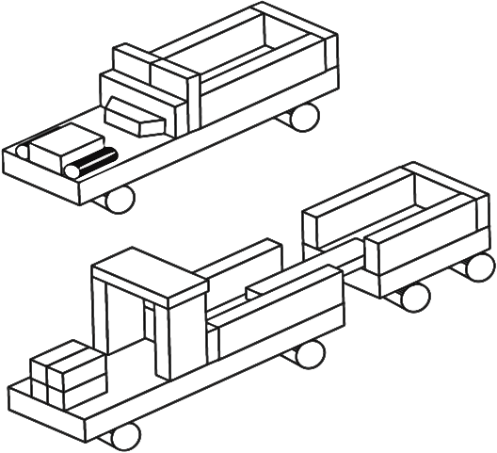
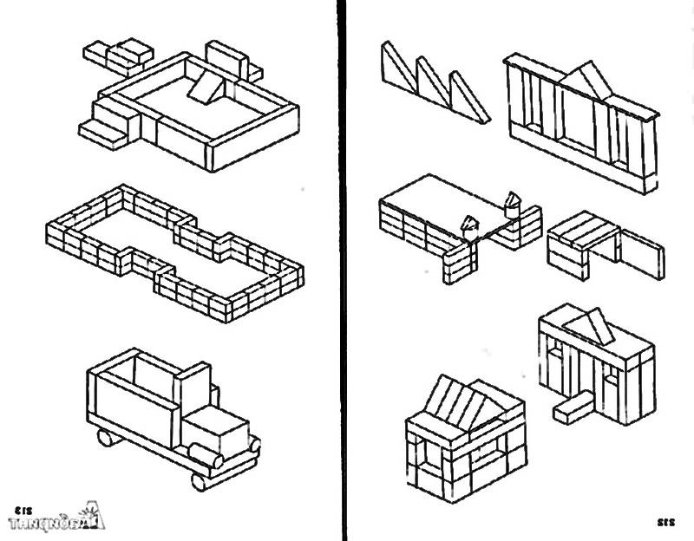

Slide 15
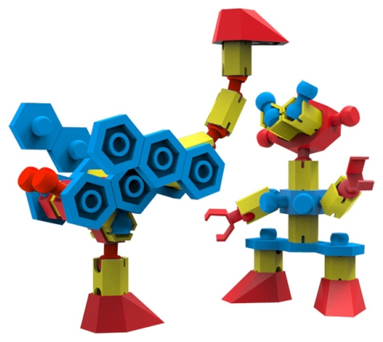
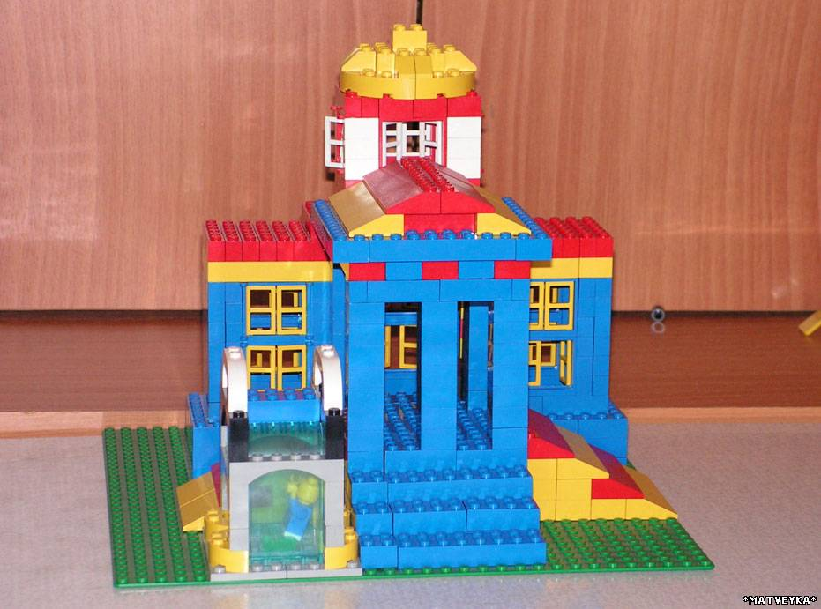
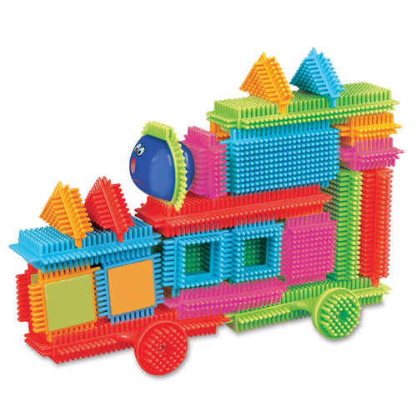

Slide 16
Подготовительная группа
Учить видеть конструкцию объекта и анализировать ее основные части, их функциональное назначение.
Конструирование из строительного материала.
Учить детей сооружать различные конструкции одного и того же объекта в соответствии с их назначением. Определять, какие детали более всего подходят для постройки, как их целесообразнее скомбинировать; продолжать развивать умение планировать процесс возведения постройки.
Конструирование из деталей конструкторов.
Познакомить с разнообразными пластмассовыми конструкторами.
Учить создавать различные модели по рисунку, по словесной инструкции воспитателя, по собственному замыслу.
Познакомить детей с деревянным конструктором, детали которого крепятся штифтами.
Учить создавать различные конструкции по рисунку и по словесной инструкции воспитателя.
Учить создавать конструкции, объединенные общей темой.
Учить разбирать конструкции при помощи скобы и киянки.

Slide 17
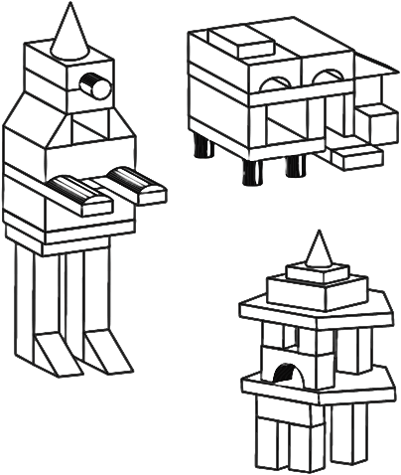
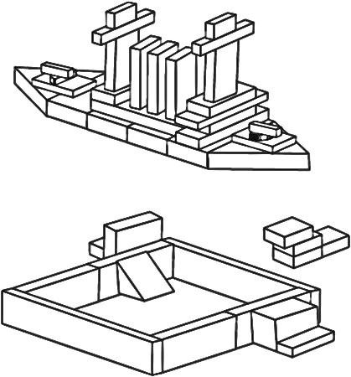

Slide 18
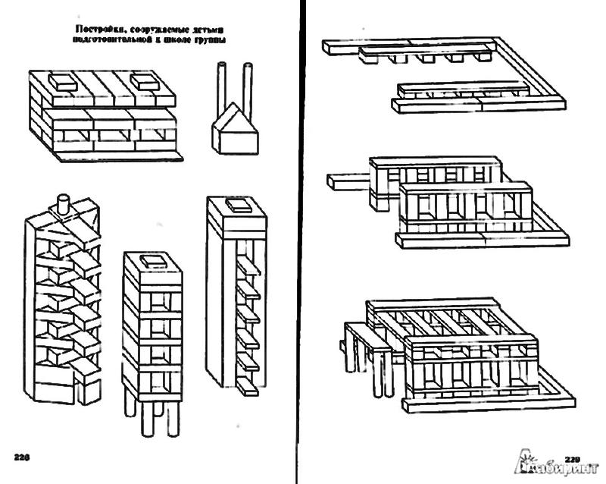

Slide 19
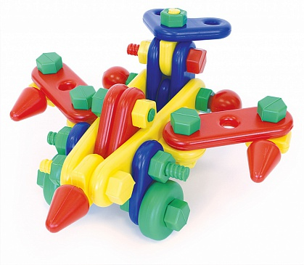
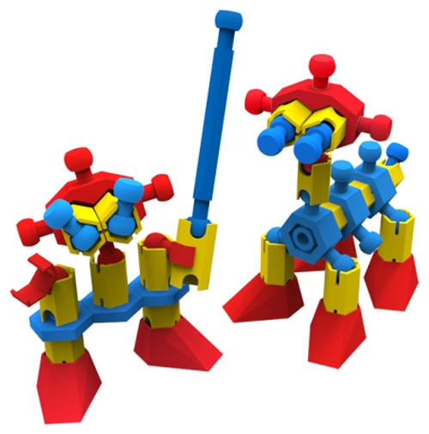
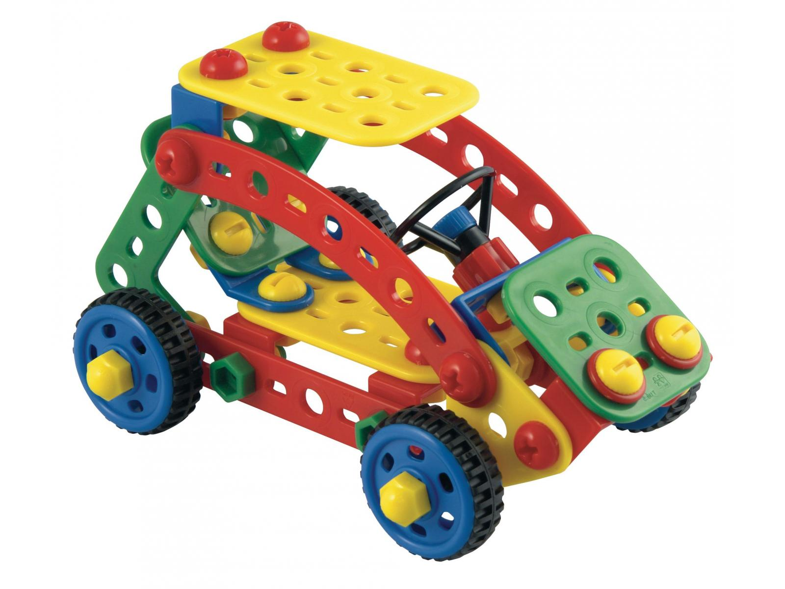
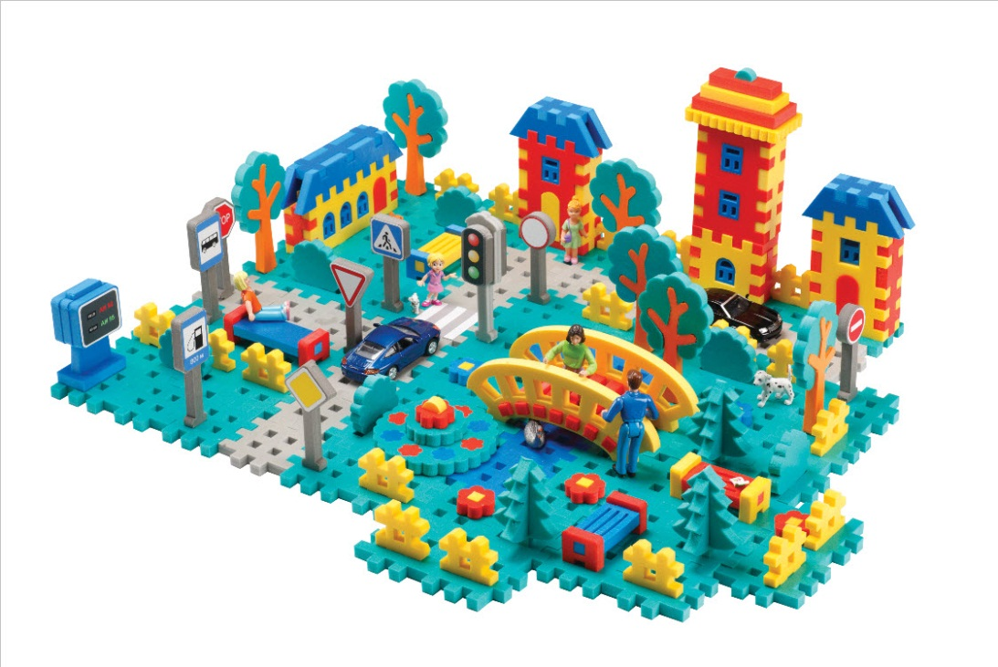

Slide 20
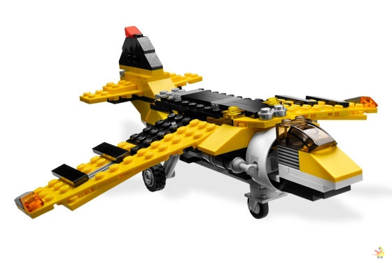
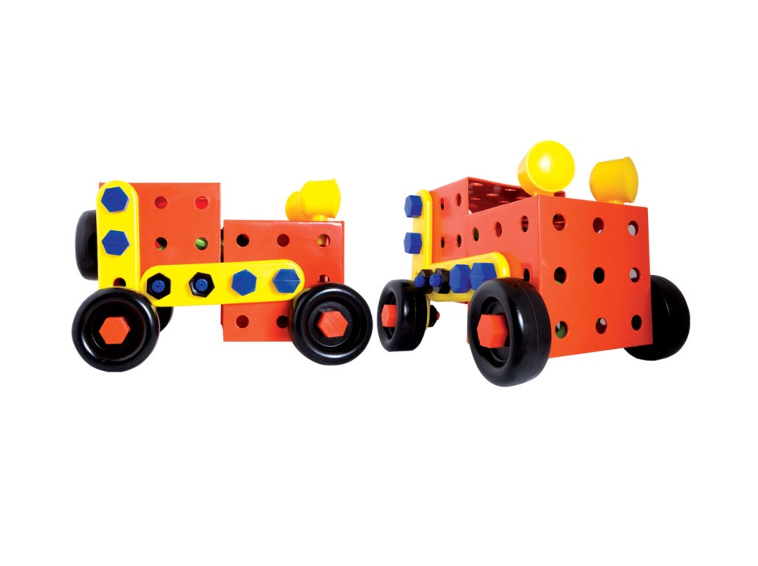
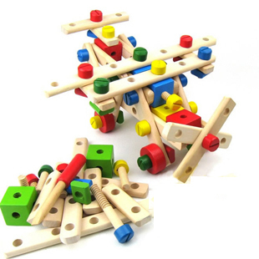
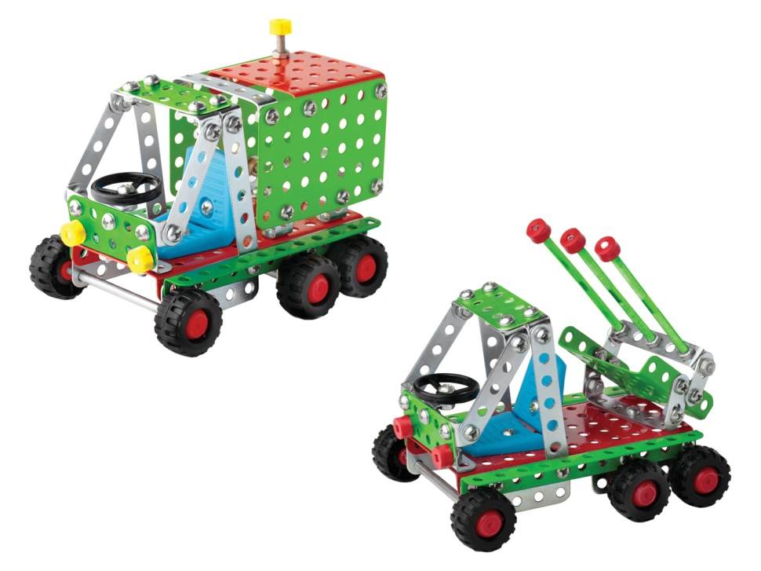

Slide 21


Литература

Slide 22



